Slide 1
Chủ đề: Gia đình nhỏ
Bài 3: Sinh nhật vui vẻ (Tiết 2)

Slide 2
1- Khám phá

Slide 3
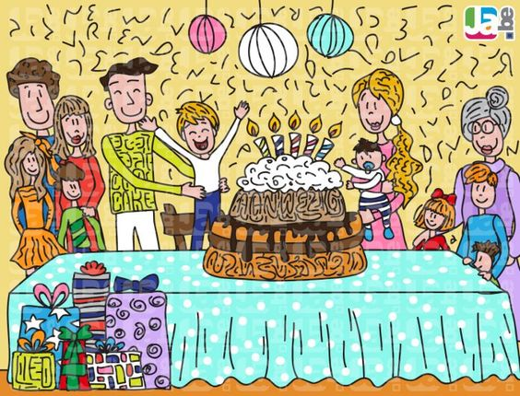
- Nêu cách vẽ chiếc bánh sinh nhật - Bữa tiệc sinh nhật trong tranh có những nhân vật nào ? - Trong bức tranh của con, con đã vẽ những ai tham dự bữa tiệc sinh nhật ?

Slide 4
2- Kiến tạo kiến thức- Kĩ năng

Slide 5

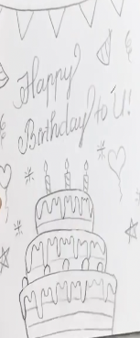
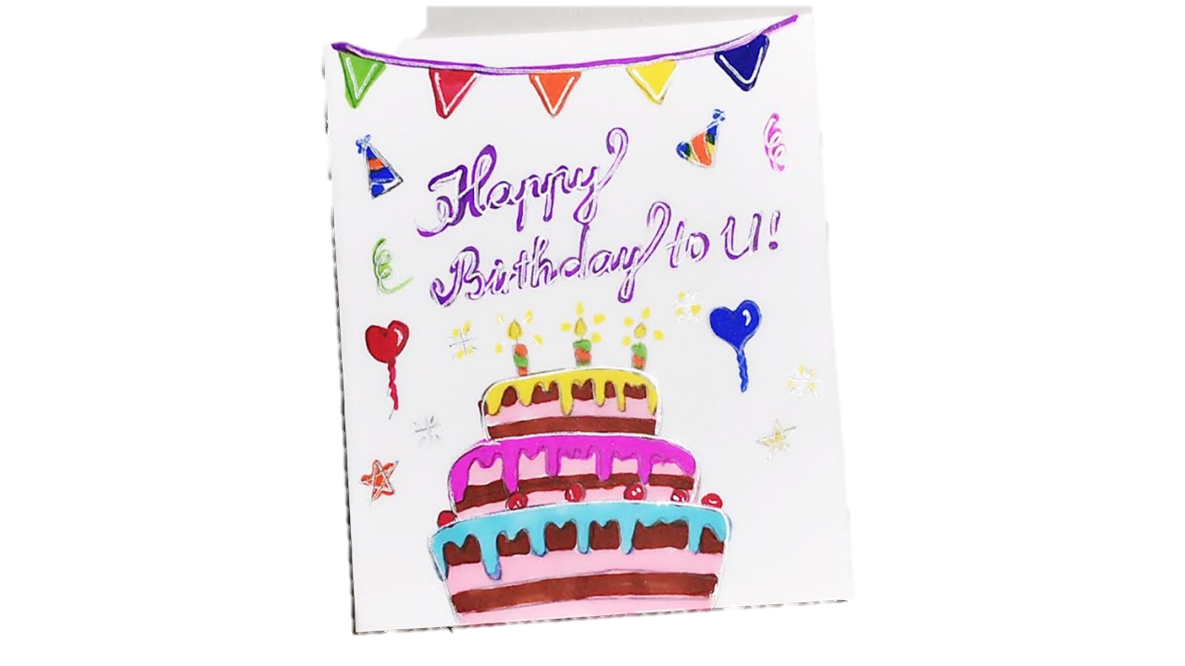
Cách thực hiện
Bước 1: Gấp đôi tờ giấy tạo hình cái thiệp
Bước 2: Vẽ trang trí thiệp bằng đường nét và chữ mặt ngoài cái thiệp
Bước 3: Vẽ màu

Slide 6

3- Luyện tập – Sáng tạo

Slide 7
Tạo hình chiếc thiệp sinh nhật theo ý thích bằng cách vẽ

Slide 8

Sản phẩm tham khảo
Enjoy your day!

Slide 9
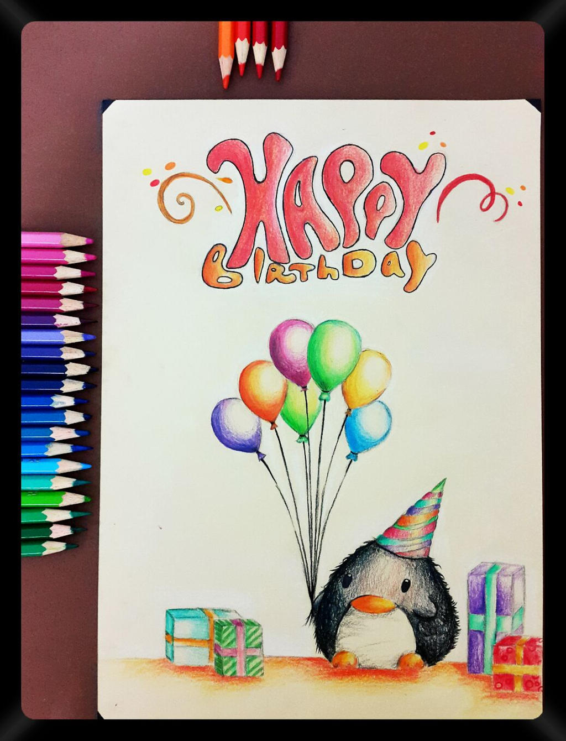

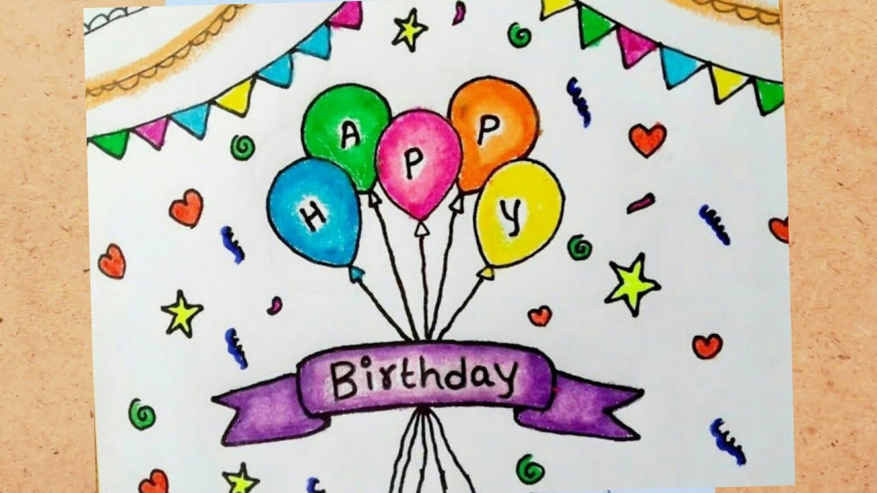
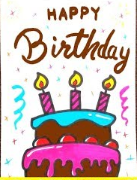
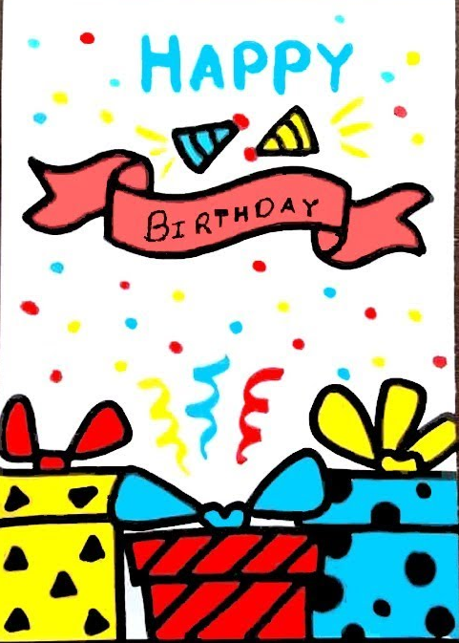
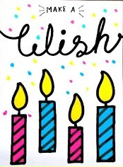
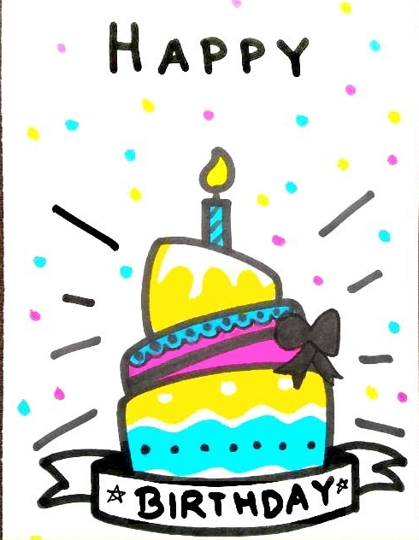
Sản phẩm tham khảo

Slide 10
4-Phân tích – đánh giá
- Giới thiệu chiếc thiệp với những người xung quanh - Hãy tặng những chiệc thiệp sinh nhật này cho bạn bè, người thân trong gia đình nhé !

Slide 11
5- Vận dụng- Phát triển
Sáng tạo thiệp từ những chất liệu khác nhé !

Slide 12
